Slide 1
Python 심화
Moon Yong Joon

Slide 2
13. 추상클래스 모듈
Moon Yong Joon

Slide 3
Number 추상 클래스

Slide 4
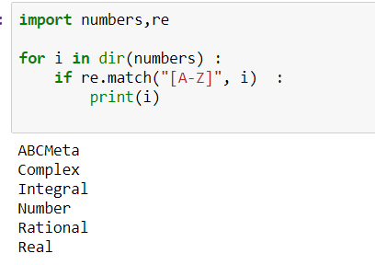
numbers 모듈
numbers 모듈은 숫자 타입에 대한 추상클래스를 가진 모듈

Slide 5
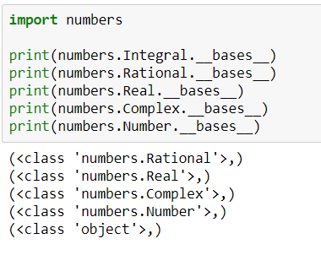
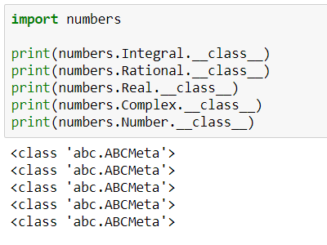
numbers 내 클래스 관계
numbers 모듈은 숫자 타입에 대한 상속관계를 확인

Slide 6
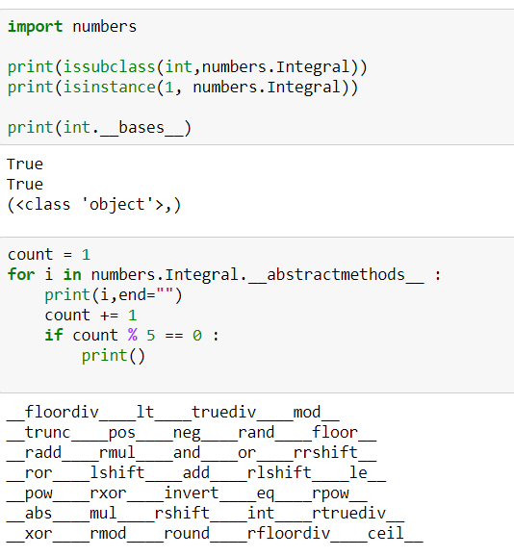
numbers 내 클래스 관계
numbers 모듈은 숫자 타입에 대한 상속관계를 확인

Slide 7
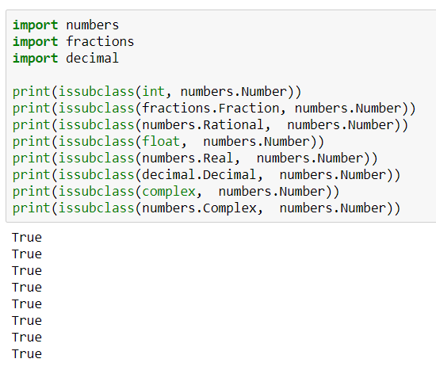
숫자 클래스나 모듈에 대한 관계
numbers 모듈은 숫자 타입에 대한 상속관계를 확인

Slide 8
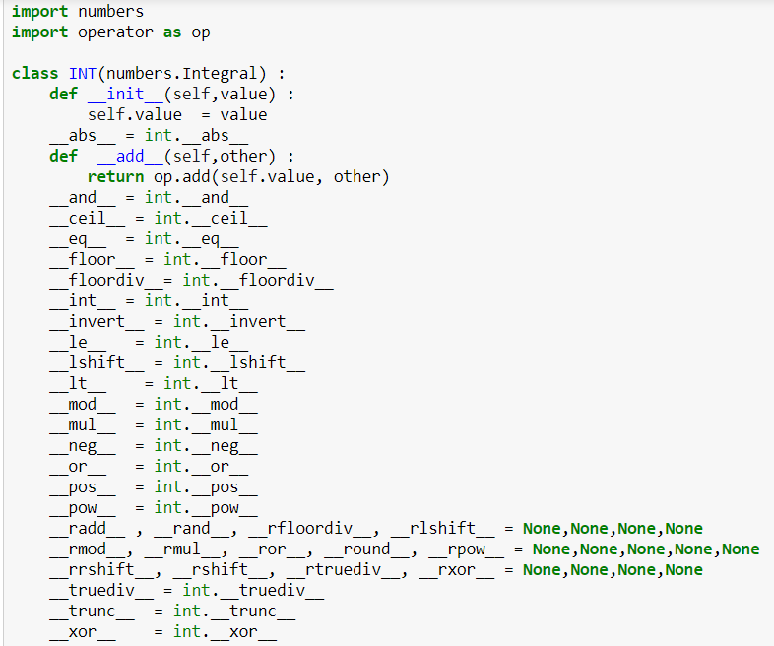
Int 클래스 예시
추상클래스를 이용한 정수 클래스 재정의하기

Slide 9
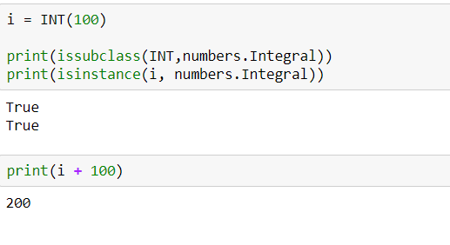
Int 클래스 예시
사용자 클래스에 대한 상속관계 및 덧셈 처리

Slide 10
Number 타입 구조
Number 타입 구조
int
Number
float
complex

Slide 11
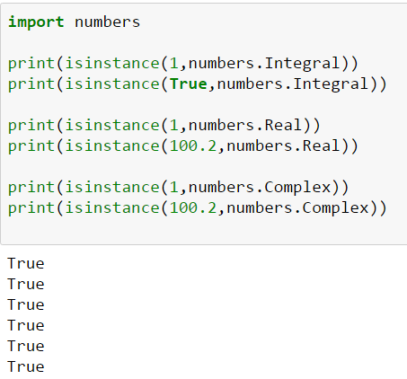
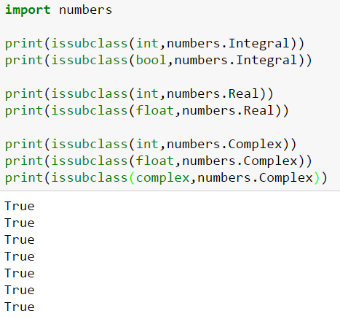
10진수 타입 체크
10진수 숫자를 체크하려면 numbers 모듈을 이용해서 처리하면 수학적인 타입도 체크가 가능

Slide 12
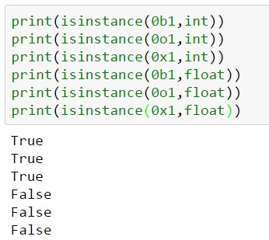
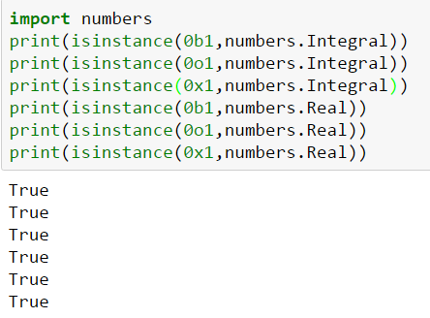
2,8,16 진수 타입 체크
2,8,16 진수도 int class의 인스턴스로 인식, 숫자를 체크하려면 numbers 모듈을 이용해서 처리
내장 타입 이용
numbers 모듈 이용

Slide 13
collection 추상 클래스

Slide 14
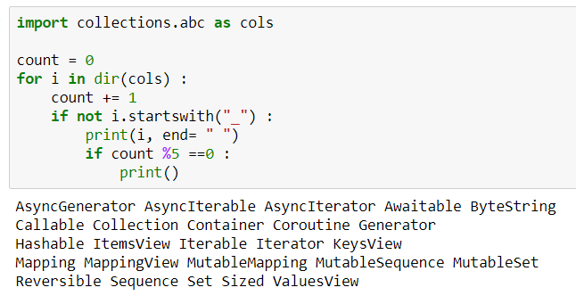
collections.abc 모듈
collections.abc모듈은 리스트,문자열, dict, set 타입에 대한 추상클래스를 가진 모듈

Slide 15
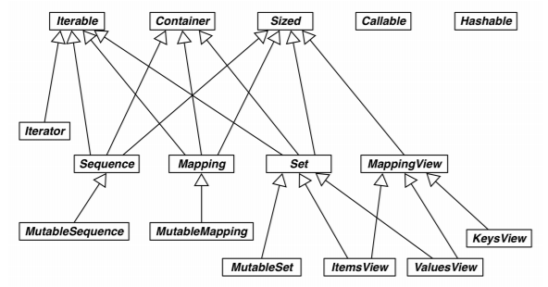
collections.abc 모듈 diagram
collections.abc 모듈 class diagram
Fluent python 참조

Slide 16
collections.abc 모듈 관계
ABC | Inherits from | Abstract Methods | Mixin Methods
Container |  | __contains__
Hashable |  | __hash__
Iterable |  | __iter__
Iterator | Iterable | __next__ | __iter__
Generator | Iterator | send, throw | close, __iter__, __next__
Sized |  | __len__
Callable |  | __call__
Sequence | Sized, Iterable, Container | __getitem__, __len__ | __contains__, __iter__, __reversed__, index, and count
MutableSequence | Sequence | __getitem__, __setitem__, __delitem__, __len__, insert | Inherited Sequence methods and append, reverse, extend, pop,remove, and __iadd__
ByteString | Sequence | __getitem__, __len__ | Inherited Sequence methods

Slide 17
collections.abc 모듈 관계
ABC | Inherits from | Abstract Methods | Mixin Methods
Set | Sized, Iterable, Container | __contains__, __iter__, __len__ | __le__, __lt__, __eq__, __ne__, __gt__, __ge__, __and__, __or__,__sub__, __xor__, and isdisjoint
MutableSet | Set | __contains__, __iter__, __len__, add, discard | Inherited Set methods and clear, pop, remove, __ior__, __iand__, __ixor__, and __isub__
Mapping | Sized, Iterable, Container | __getitem__, __iter__, __len__ | __contains__, keys, items, values, get, __eq__, and __ne__
MutableMapping | Mapping | __getitem__, __setitem__, __delitem__, __iter__, __len__ | Inherited Mapping methods and pop, popitem, clear, update, and setdefault
MappingView | Sized |  | __len__
ItemsView | MappingView, Set |  | __contains__, __iter__
KeysView | MappingView, Set |  | __contains__, __iter__
ValuesView | MappingView |  | __contains__, __iter__

Slide 18
collections.abc 모듈 관계
ABC | Inherits from | Abstract Methods | Mixin Methods
Awaitable |  | __await__
Coroutine | Awaitable | send, throw | close
AsyncIterable |  | __aiter__
AsyncIterator | AsyncIterable | __anext__ | __aiter__

Slide 19
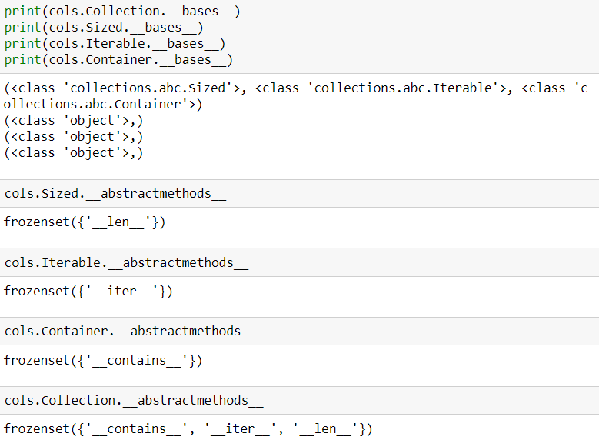
collections.abc 모듈 관계

Slide 20
Iterator/Generator 추상 클래스

Slide 21
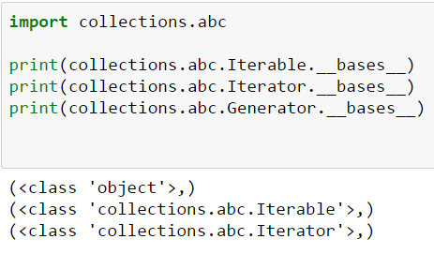
Iterator/Generator 타입 상속관계
Iterator는 Iterable을 상속하고 Generator는 Iterator를 상속하는 구조

Slide 22
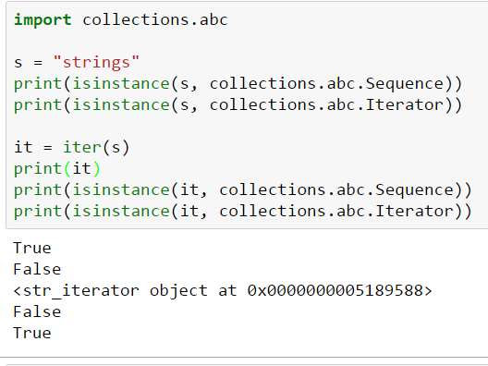
Iterator 타입 처리
문자열 sequence를 iter()함수 처리한 결과는 itoractor 클래스가 생김

Slide 23
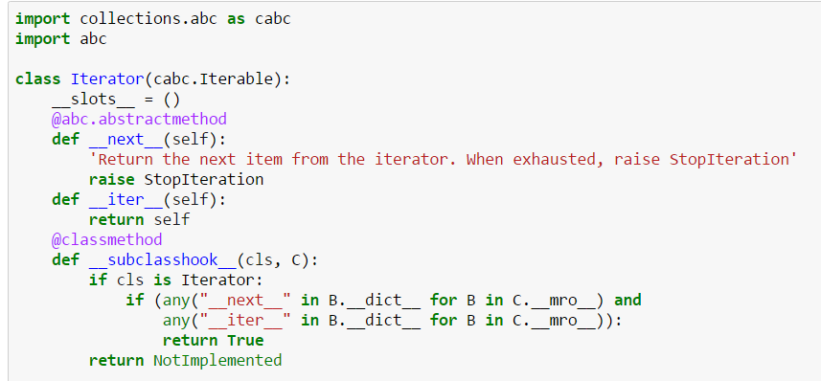
Iterator 추상화 클래스
Iterator 추상화 class는 실제 구현 예시

Slide 24
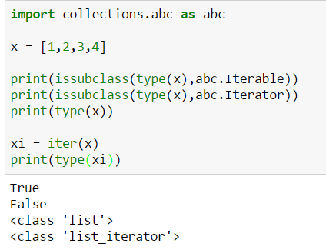
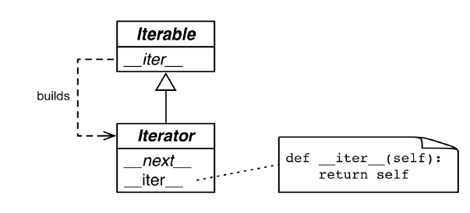
iterable과 iterator의 차이
Container 타입은 반복할 수는 있는 iterable이지만 완전한 iterator 객체가 아님

Slide 25
SEQUENCE 추상 클래스

Slide 26
sequence 타입 구조
sequence 타입 구조
str
Immutable
Sequence
tuple
Sequence
bytes
list
Mutable
Sequence
bytearray

Slide 27
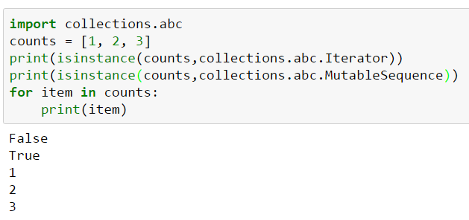
sequence 타입 체크 1
collections.abc 모듈로 sequence 타입에 대한 체크

Slide 28
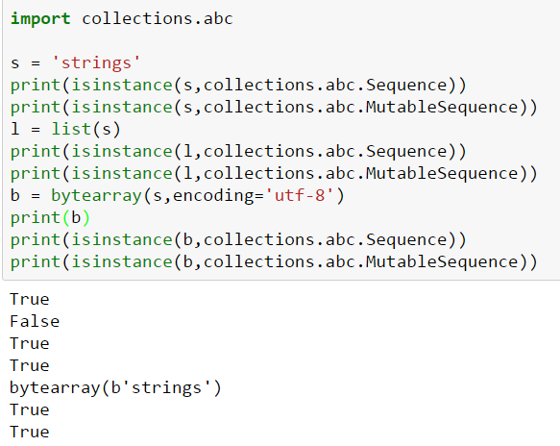
sequence 타입 체크 2
collections.abc 모듈로 sequence 타입에 대한 체크

Slide 29
SEQUENCE 상속 class
ABC | Inherits from | Abstract Methods | Mixin Methods
Container |  | __contains__
Iterable |  | __iter__
Sized |  | __len__
Callable |  | __call__
Sequence | Sized, Iterable, Container | __getitem__, __len__ | __contains__, __iter__, __reversed__, index, and count
MutableSequence | Sequence | __getitem__, __setitem__, __delitem__, __len__, insert | Inherited Sequence methods and append, reverse, extend, pop,remove, and __iadd__
ByteString | Sequence | __getitem__, __len__ | Inherited Sequence methods

Slide 30
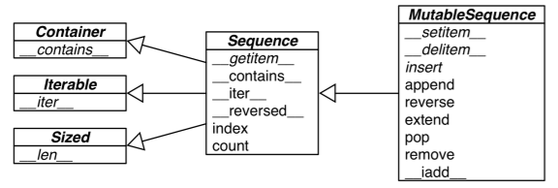
Sequence 타입 class diagram
Sequence 타입에 대한 class diagram
Fluent python 참조

Slide 31
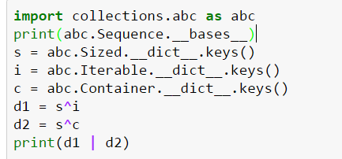
Sequence 타입 상속관계
Sized, Iterabel, Container를 기본으로 상속해서 {'__iter__', '__len__', '__contains__'} 메소드를 구현
(<class 'collections.abc.Sized'>, <class 'collections.abc.Iterable'>, <class 'collections.abc.Container'>)
{'__iter__', '__len__', '__contains__'}

Slide 32
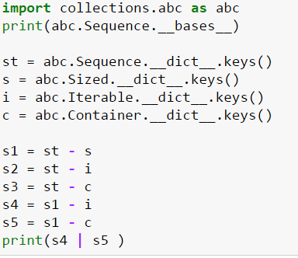
Sequence 타입 내부메소드
Sequence 타입 내부에 스페셜 메소드가 구현
(<class 'collections.abc.Sized'>, <class 'collections.abc.Iterable'>, <class 'collections.abc.Container'>)
{'count', 'index', '__reversed__', '__getitem__', '__iter__', '__contains__'}

Slide 33
MAPPING 추상 클래스

Slide 34
Mapping/set 타입 구조
Mapping/set 타입 구조
Mapping
dict
set
Set types
frozenset

Slide 35
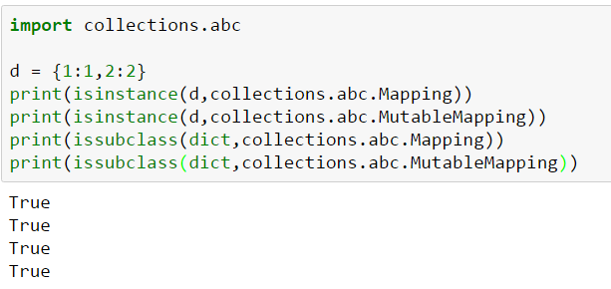
mapping 타입 체크
collections.abc 모듈로 mapping 타입에 대한 체크

Slide 36
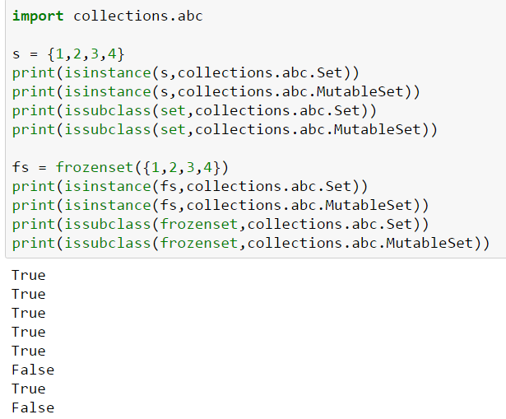
set/frozenset 타입 체크
collections.abc 모듈로 set/frozenset 타입에 대한 체크

Slide 37
MAPPING 모듈 관계
ABC | Inherits from | Abstract Methods | Mixin Methods
Mapping | Sized, Iterable, Container | __getitem__, __iter__, __len__ | __contains__, keys, items, values, get, __eq__, __ne__
MutableMapping | Mapping | __getitem__, __setitem__, __delitem__, __iter__, __len__ | Inherited Mapping methods pop, popitem, clear, update, and setdefault

Slide 38
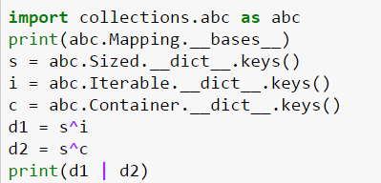
Mapping 타입 상속관계
Sized, Iterabel, Container를 기본으로 상속해서 {'__iter__', '__len__', '__contains__'} 메소드를 구현
(<class 'collections.abc.Sized'>, <class 'collections.abc.Iterable'>, <class 'collections.abc.Container'>)
{'__iter__', '__len__', '__contains__'}

Slide 39
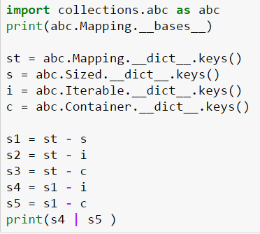
Mapping 내부메소드
타입 내부에 스페셜 메소드가 구현
(<class 'collections.abc.Sized'>, <class 'collections.abc.Iterable'>, <class 'collections.abc.Container'>) {'keys', '__hash__', 'items', 'get', '__eq__', '__getitem__', 'values', '__contains__'}

Slide 40
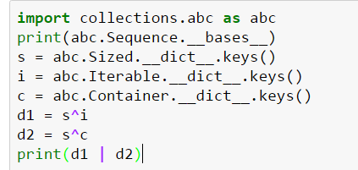
Set 타입 상속관계
Sized, Iterabel, Container를 기본으로 상속해서 {'__iter__', '__len__', '__contains__'} 메소드를 구현
(<class 'collections.abc.Sized'>, <class 'collections.abc.Iterable'>, <class 'collections.abc.Container'>)
{'__iter__', '__len__', '__contains__'}

Slide 41
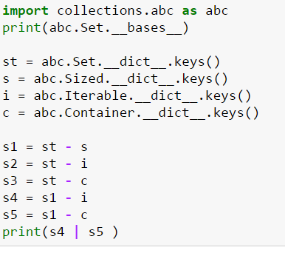
Set 타입 내부메소드
Set 타입 내부에 스페셜 메소드가 구현
(<class 'collections.abc.Sized'>, <class 'collections.abc.Iterable'>, <class 'collections.abc.Container'>) {'__hash__', '__rand__', '_from_iterable', '__lt__', 'isdisjoint', '__or__', '__and__', '__ge__', '_hash', '__rxor__', '__ror__', '__eq__', '__le__', '__xor__', '__rsub__', '__gt__', '__sub__'}

Slide 42
VIEW 추상 클래스

Slide 43
VIEW 모듈 관계
ABC | Inherits from | Mixin Methods
MappingView | Sized | __len__
ItemsView | MappingView, Set | __contains__, __iter__
KeysView | MappingView, Set | __contains__, __iter__
ValuesView | MappingView | __contains__, __iter__

Slide 44
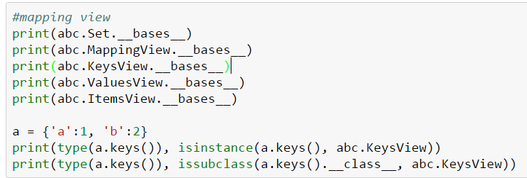
view 타입 상속관계
dict 타입 내부의 keys, values, items에 대한 데이터 타입의 추상클래스

Slide 45
view 타입 상속관계 : 결과
View 타입은 Set또는 MappingView를 상속해서 처리
(<class 'collections.abc.Sized'>, <class 'collections.abc.Iterable'>, <class 'collections.abc.Container'>)
(<class 'collections.abc.Sized'>,)
(<class 'collections.abc.MappingView'>, <class 'collections.abc.Set'>) (<class 'collections.abc.MappingView'>,)
(<class 'collections.abc.MappingView'>, <class 'collections.abc.Set'>) <class 'dict_keys'>
True
<class 'dict_keys'>
True

